Slide 1

Association canadienne des optométristes
Dégénérescence maculaire liée à l’âge (DMLA)

Slide 2

DMLA
La dégénérescence maculaire liée à l’âge (DMLA) est la cause principale de la cécité et de la basse vision en Amérique du Nord chez les adultes de plus de 55 ans
La DMLA affecte un million de Canadiens
Ce nombre devrait doubler en 25 ans
Notes:
Plus de Canadiens sont atteints de DMLA que du cancer du sein, du cancer de la prostate, de la maladie de Parkinson et de la maladie d’Alzheimer, tous réunis
La DMLA est peu connue
Avec le vieillissement de la population, le nombre des patients atteints de DMLA devrait doubler au cours des 25 prochaines années

Slide 3
Qu’est‑ce que la dégénérescence maculaire liée à l’âge (DMLA)?

Slide 4

Qu’est‑ce que la DMLA?
Avec l’âge, la macula s’endommage au fil du temps
La DMLA est une maladie oculaire évolutive qui affecte la vision centrale, en embrouillant et en affaiblissant la vision
La perte de vision peut interférer avec les tâches quotidiennes
Les coûts personnels, sociaux et économiques de la DMLA peuvent être extrêmement exorbitants
Notes:
Qu’est-ce que la basse vision?
Une diminution permanente de la capacité de vision d’une personne qui interfère avec sa capacité d’effectuer des tâches visuelles courantes.

Slide 5
Qu’est-ce que la macula?

Slide 6
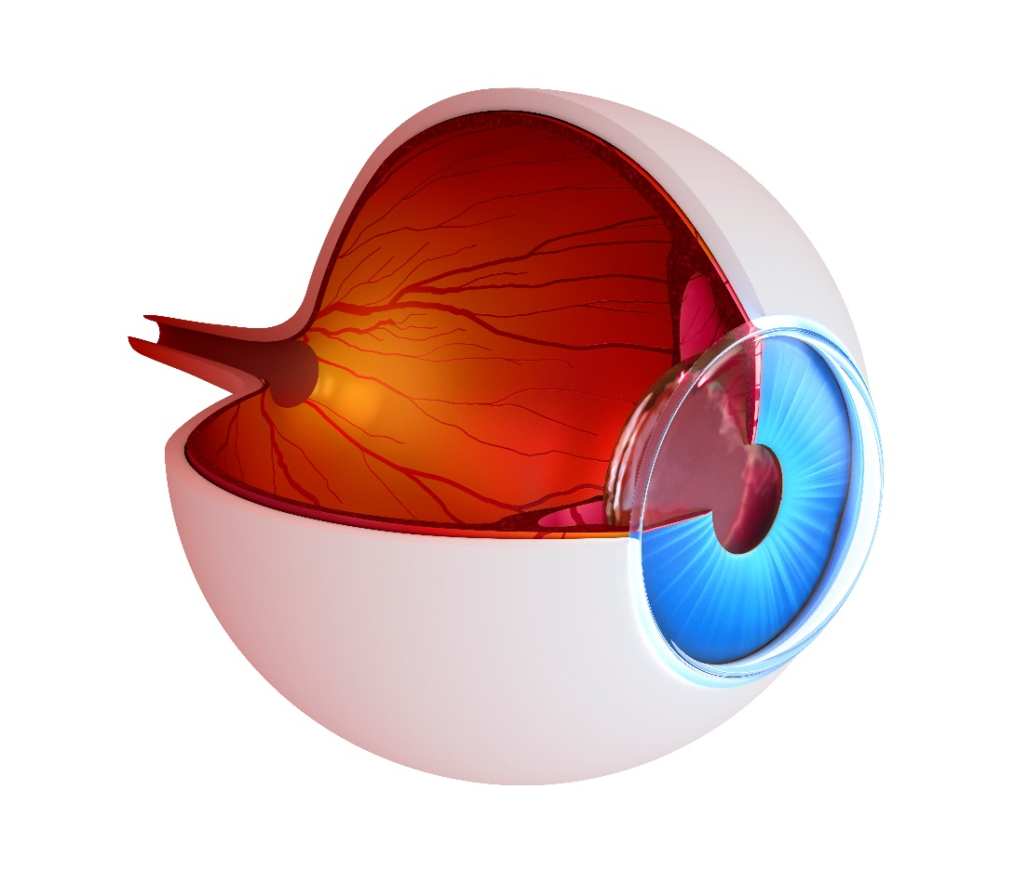
Qu’est-ce que la macula?
La macula se trouve au centre de la rétine (couche intérieure située à l’arrière de l’œil qui reçoit l’information visuelle)
Notes:
(penser au film d’une caméra)

Slide 7

Qu’est-ce que la macula?
La macula assure la vision centrale et la perception des menus détails pour les tâches comme la lecture, la reconnaissance des visages et la conduite automobile

Slide 8
Quels sont les symptômes de la DMLA?

Slide 9
Quels sont les symptômes de la DMLA?
Aux stades précoces, la dégénérescence maculaire ne produit aucun symptôme
Vision floue lorsque la personne exécute des tâches qui obligent à voir des détails
Les lignes semblent déformées et des taches sombrent apparaissent
Taches floues qui ne peuvent pas être corrigées avec des lunettes
Notes:
Il est possible de détecter la DMLA précoce au cours d’examens routiniers de la santé oculovisuelle.
Les lunettes ne peuvent corriger ce point flou ni la sensation de la présence de saletés qui empêchent de voir clairement.
Avec le temps, la surface floue peut s’étendre et empêcher de lire et de reconnaître des visages.
D’autres symptômes de la DMLA peuvent faire que des lignes droites peuvent sembler ondulées ou déformées et des points noirs peuvent bloquer certaines parties de la vision centrale.
La DMLA ne cause aucune douleur au patient.

Slide 10
Y a‑t‑il des formes différentes?

Slide 11
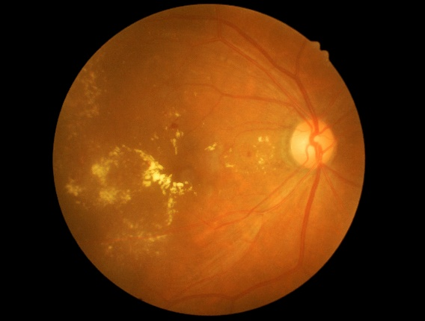
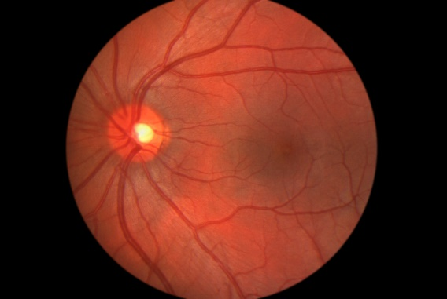
DMLA humide et DMLA sèche
Il y a deux types de DMLA : la DMLA humide et la DMLA sèche
DMLA sèche :
  Plus courante
  Légère et progressive
DMLA humide :
  Moins courante
  Soudaine et grave
Notes:
Il y a deux types de DMLA : la DMLA sèche et la DMLA humide
La plus répandue est la forme sèche.
C’est la forme la plus bénigne qui entraîne une dégénérescence graduelle des tissus du centre de la rétine qui constituent la macula, et les symptômes font en général leur apparition lentement, avec le temps.
La forme humide s’entend d’une fuite ou d’un saignement soudains causés par la faiblesse de vaisseaux sanguins situés sous la macula, et les symptômes évoluent rapidement.
La DMLA humide cause environ 10 % des cas, mais la forme sèche peut devenir humide avec le temps.

Slide 12
La DMLA sèche
90 pour cent de tous les cas
Habituellement légère ou sans symptôme
Elle apparaît lorsque la couche de cellules sous la rétine commence à vieillir et à s’amincir
Des drusens (petits dépôts qui bloquent la vision) s’accumulent sous la rétine
Elle peut se transformer en DMLA humide avec le temps
Elle peut être détectée par un examen complet de l’œil
Notes:
L’un des signes médicaux précoces les plus courants de la DMLA sèche est la présence de petits dépôts jaune-blanc appelés drusens, qui s’accumulent sous la rétine.
Ces dépôts peuvent affecter la rétine sus-jacente, particulièrement les cellules photosensibles de la macula. Cependant, la présence de drusens ne signifie pas nécessairement qu’une personne développera la DMLA.
En fait, bon nombre de personnes de plus 60 ans ont un type de drusen inoffensif.

Slide 13

La DMLA humide
10 pour cent de tous les cas
La forme la plus grave
Elle est causée par une croissance anormale des vaisseaux sanguins et par une accumulation ou une fuite de liquide
Elle peut entraîner une perte de vision soudaine en quelques semaines ou quelques mois
Notes:
Reconnaître et ensuite gérer rapidement la DMLA humide peut aider à stopper la perte visuelle.
C’est pourquoi il est tellement important de parler à votre spécialiste de la vue dès que vous remarquez un changement dans votre vision.
La DMLA humide comprend la croissance inattendue de vaisseaux sanguins anormaux sous la rétine qui se rendent jusqu’à la macula, entraînant ainsi des fuites de sang et de liquide.
Les cellules de la macula sont alors endommagées, ce qui cause des taches aveugles au milieu de l’œil et une vision floue. Lorsque la DMLA humide atteint un œil, les chances de développer la maladie dans l’autre œil augmentent considérablement.

Slide 14
Qui est à risque?

Slide 15

Qui est à risque?
Le risque d’apparition de la DMLA augmente avec l’âge.
Les facteurs suivants
augmentent le risque :
  Tabagisme
  Exposition aux rayons UV
  Mauvaise alimentation
  Hypertension artérielle
  Antécédents familiaux
Notes:
Le risque d’apparition de la DMLA augmente avec l’âge.
Les groupes à risque élevé comprennent les fumeurs et les personnes qui ont été très exposées aux rayons UV.
On établit aussi un lien entre la DMLA et des problèmes comme l’hypertension artérielle, l’artériosclérose et les antécédents familiaux de DMLA.

Slide 16
Est-il possible de prévenir la DMLA?

Slide 17

Comment prévenir la DMLA
Porter une protection adéquate contre les rayons UV
Adopter un style de vie sain
Adopter une bonne alimentation
Se soumettre à des examens périodiques complets de la vue effectués par un docteur en optométrie
Notes:
On croit qu’une protection permanente contre les rayons UV et une bonne nutrition jouent un rôle clé dans la prévention de la DMLA.
Il est recommandé de mener une vie saine en gardant votre tension artérielle basse, mangeant moins d’aliments gras et évitant de fumer. Une alimentation riche en antioxydants comme le bêta-carotène (forme de vitamine A), les vitamines C et E, le zinc, la lutéine, la zéaxanthine, le sélénium et les acides gras oméga‑3 peuvent aider à prévenir la DMLA. La plupart de ces antioxydants existent à l’état naturel dans les fruits et les légumes à feuilles vertes.
Les examens de la vue réguliers effectués par un docteur en optométrie jouent aussi un rôle important dans le dépistage précoce de la DMLA.
L’examen de la vue peut révéler les premiers signes de la DMLA, même s’il n’y a aucun symptôme.
Votre docteur en optométrie peut discuter de façons de réduire au minimum le risque de perte de vision à cause de la DMLA.

Slide 18
Y a‑t‑il un traitement contre la DMLA?
Notes:
Dossier nº : 1461692Exclusive

Slide 19

Traitement
Suppléments vitaminiques
DMLA sèche :
  Exercice
  Verres solaires de protection contre les rayons UV
  Changements de style de vie
DMLA humide :
  Injections oculaires
Notes:
On traite actuellement la DMLA sèche par des suppléments de vitamines oculaires et des modifications des habitudes de vie comme l’exercice, le port de lunettes fumées pour réduire l’exposition aux rayons UV et l’abandon du tabac.
Il est possible de traiter de nombreux cas de DMLA humide en injectant des médicaments dans l’œil pour colmater les fuites des vaisseaux sanguins.
Le dépistage précoce et l’intervention rapide jouent un rôle crucial dans le traitement de la DMLA humide. Certaines vitamines peuvent aussi aider à ralentir l’évolution de la DMLA.
Les vitamines ne renverseront aucune perte de vision qui existe déjà et n’empêcheront pas non plus complètement la DMLA d’évoluer. Des examens de la vue périodiques et les conseils de votre docteur en optométrie vous indiqueront quand de nouveaux traitements deviendront disponibles.

Slide 20
Y a‑t‑il de l’aide disponible?

Slide 21
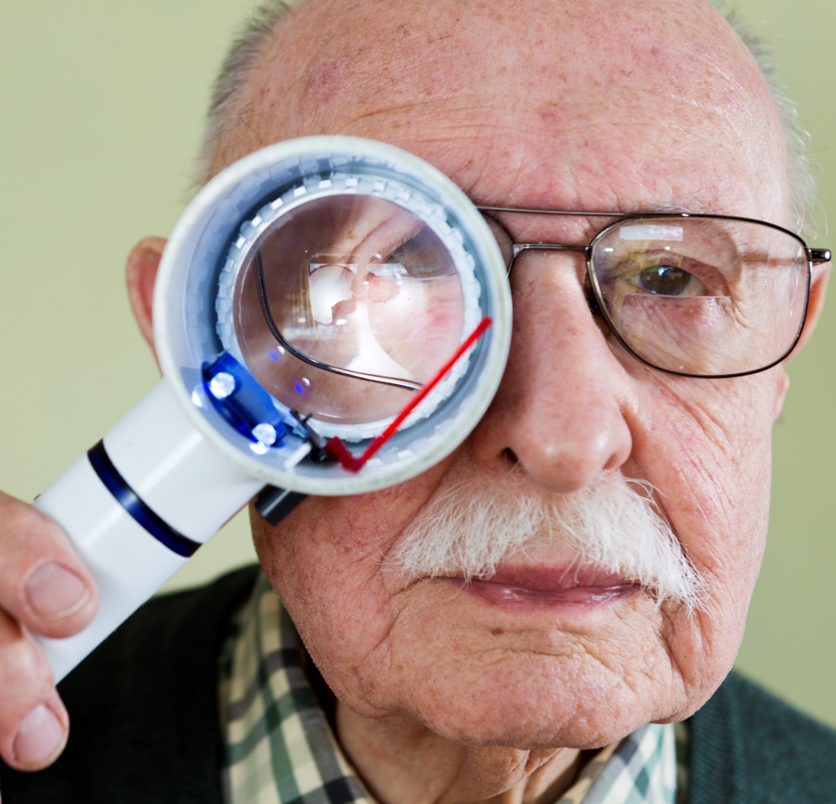
Prise en charge de la DMLA
Aides pour la basse vision pour optimiser la vision restante
Utilisation de la grille Amsler pour aider à mesure la progression de la DMLA
Visites fréquentes chez votre docteur en optométrie
Notes:
Beaucoup de patients qui ont subi une perte de vision à cause de la DMLA peuvent trouver utiles les aides à la faible vision. Votre docteur en optométrie peut prescrire des lentilles grossissantes pour améliorer la vision à distance et la vision de lecture. Ces aides ne ramènent pas la vision à son niveau normal, mais elles permettent aux gens de tirer le maximum de leur vision restante. Votre docteur en optométrie peut aussi vous apprendre à utiliser une grille Amsler, qui peut aider à vérifier l’évolution de la DMLA à domicile. Il importe de communiquer avec votre docteur en optométrie si vous remarquez des changements dans votre vision centrale.

Slide 22
Merci.

